Slide 1
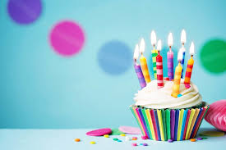
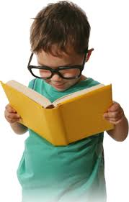
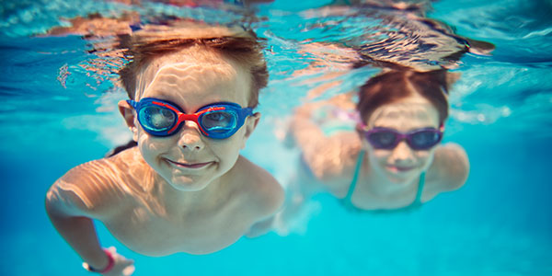
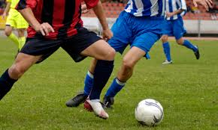
Shirley Heath On fait la fête | Year 3| Spring 1
Vocabulary – months (no capitals)
janvier | January
février | February
mars | March
avril | April
mai | May
juin | June
juillet | July
août | August
septembre | September
octobre | October
novembre | November
décembre | December
Joyeux anniversaire | Happy birthday
Mon anniversaire est en | My birthday is in
C’est quand, ton anniversaire? | It’s when, your birthday?
Vocabulary –verbs
Je joue bien au football | I’m good at playing football
Je nage bien | I’m a good swimmer
Je nage | I swim/ I’m swimming
Je danse | I dance/ I’m dancing
Je chante | I sing/ I’m singing
Je lis | I read/ I’m reading
Je saute | I jump/ I’m jumping
Je lance le ballon | I throw/ I’m throwing the ball
J’attrape le ballon | I catch/ I’m catching the ball
Vocabulary – other useful phrases
Très bien | Very well/good
bravo | Well done
Super! | Super!

